Slide 1

Creatività senza limiti: Alla Conquista dei Social Media con il Potere della Generative AI
Martina marino, Roberta Matrella

Slide 2
Campagna pubblicitaria sui Social media
Strategia di marketing che coinvolge la promozione di prodotti, servizi o contenuti attraverso le piattaforme di social media
Ha lo scopo di raggiungere e coinvolgere un pubblico specifico attraverso annunci sponsorizzati, post organici e altre forme di contenuto
Possono variare in termini di obiettivi, budget, target di pubblico e tipi di contenuto, ma hanno in comune l'obiettivo di promuovere il coinvolgimento e la consapevolezza del marchio

Slide 3
Perché È importante AUTOMATIZZARE una campagna pubblicitaria?
Riduzione di tempi e costi
Scalabilità
Personalizzazione
Consistenza e coerenza

Slide 4

Perché È importante AUTOMATIZZARE una campagna pubblicitaria?
Riduzione di tempi e costi
Scalabilità
Personalizzazione
Consistenza e coerenza

Slide 5
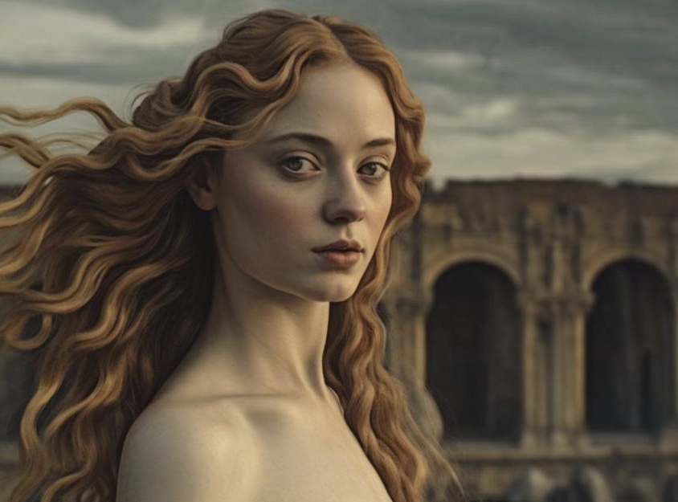
Perché È importante AUTOMATIZZARE una campagna pubblicitaria?
Riduzione di tempi e costi
Scalabilità
Personalizzazione
Consistenza e coerenza

Slide 6


Automatizzazione tramite Utilizzo di generative ai
Caption Generation
Text-to-Text
Using GPT-2
Post
Generation
Image Generation
Text-to-Image
Using Dreambooth

Slide 7
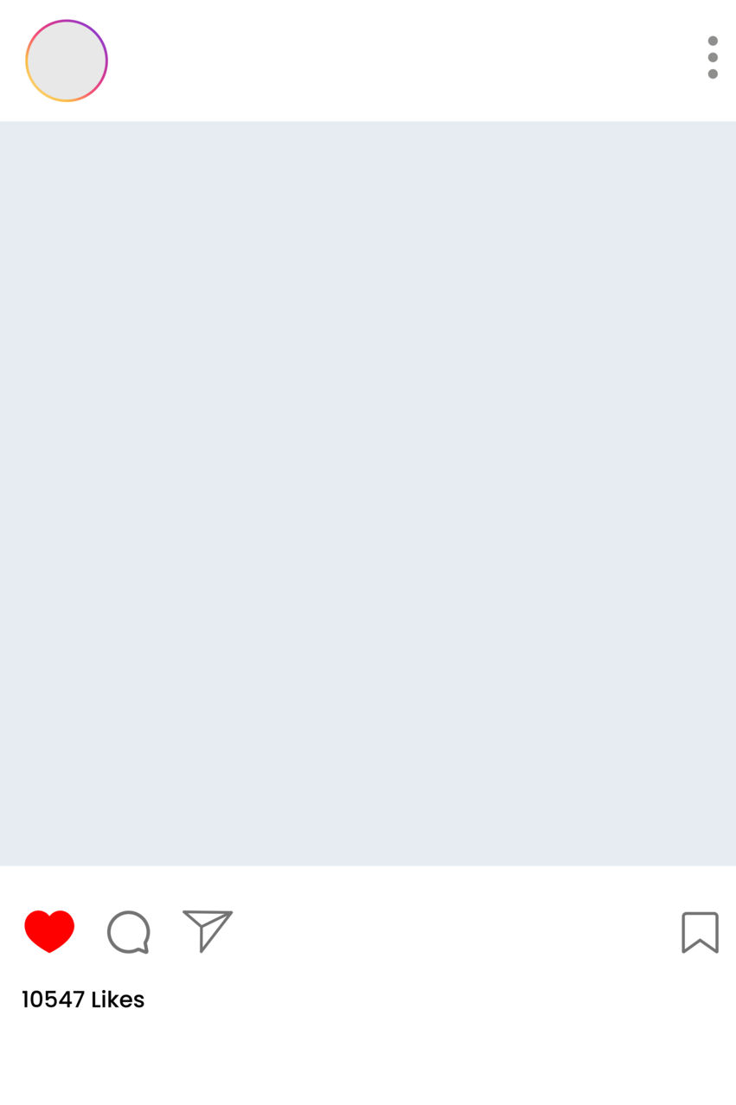
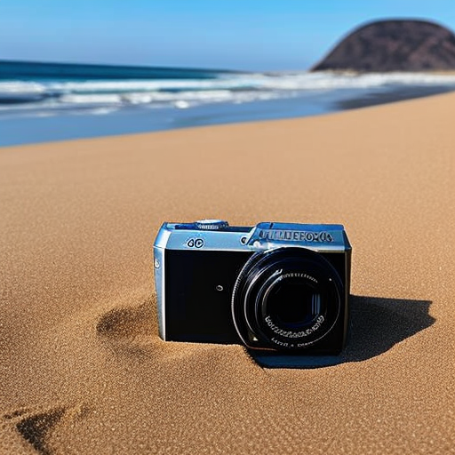
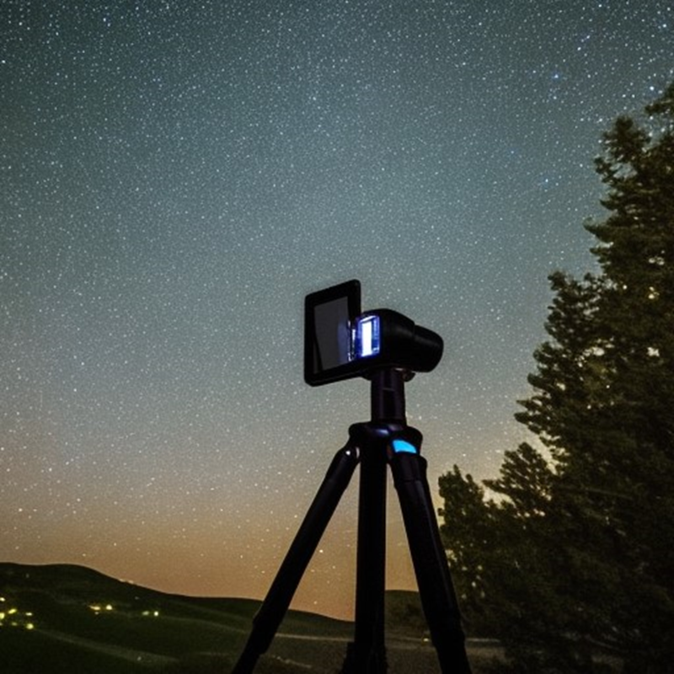
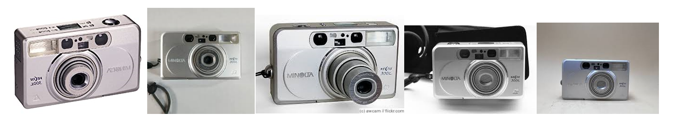
RISULTATI
Prompt : photo of a cm camera on the sand
Titolo: enjoy your holidays with a camera
Parole chiave: minolta, camera, photos
The world of digital photography is filled with great pictures and great sound. You can take the time to enjoy those moments with this compact Hi - Fi camera. It features a 2.5 mm f /2.8 -3.5 zoom lens
The Outdoor Tripod is an ultracompact, lightweight, easy - to – use tripod . It features a 2.5 - inch f /2.8 -3.5 -5.6 zoom lens and a 1.25 - megapixel digital camera

Slide 8
RISULTATI
Prompt : photo of a cm camera on the sand
Titolo: enjoy your holidays with a camera
Parole chiave: minolta, camera, photos
The world of digital photography is filled with great pictures and great sound. You can take the time to enjoy those moments with this compact Hi - Fi camera. It features a 2.5 mm f /2.8 -3.5 zoom lens
The Outdoor Tripod is an ultracompact, lightweight, easy - to – use tripod . It features a 2.5 - inch f /2.8 -3.5 -5.6 zoom lens and a 1.25 - megapixel digital camera

Slide 9
Grazie per l’attenzione

